Slide 1
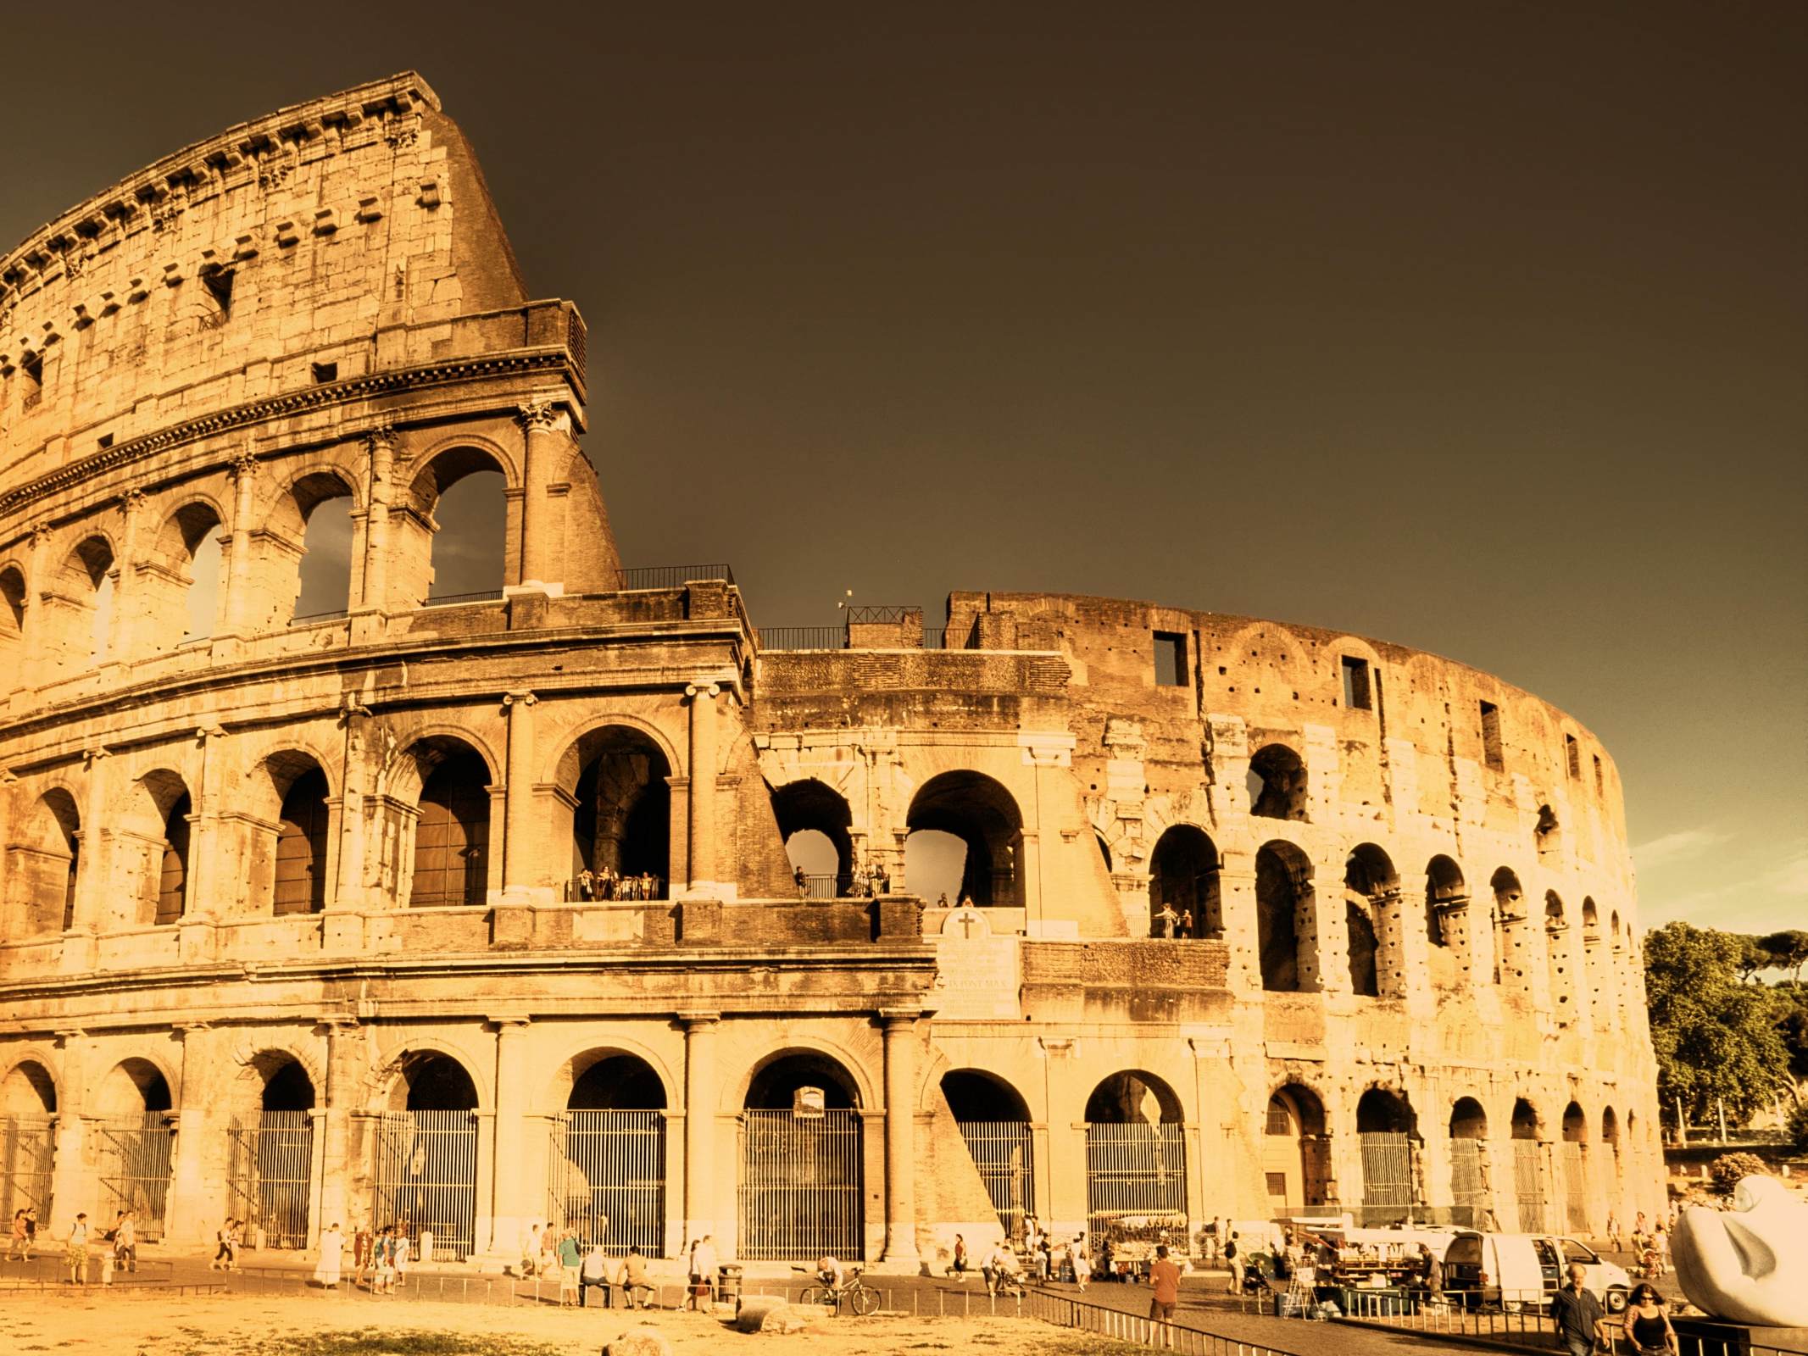
Давній рим за царської та республіканської доби

Slide 2
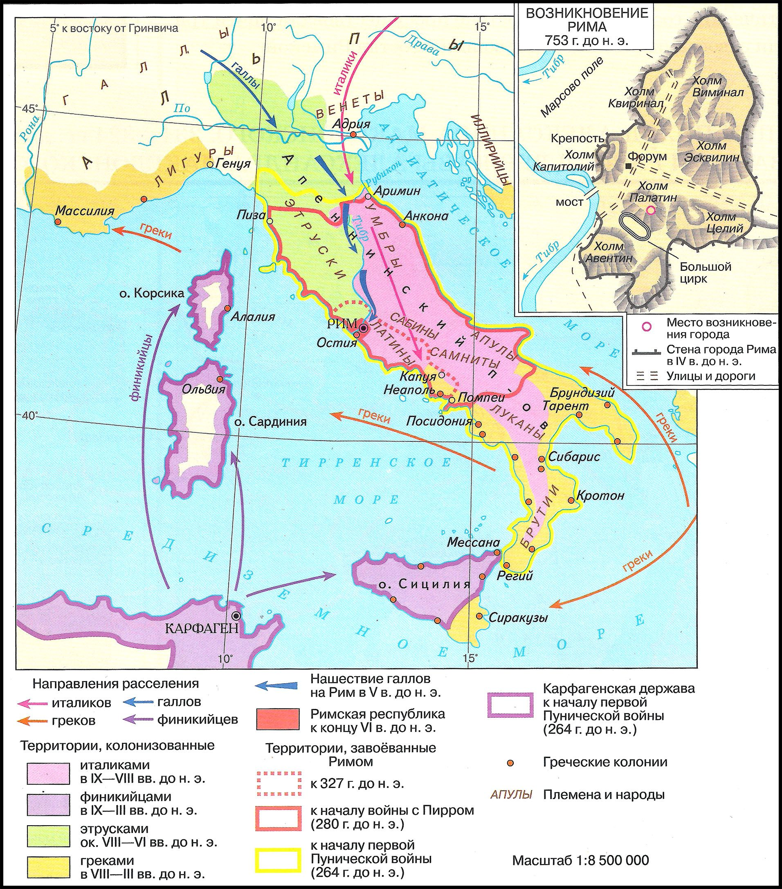
Природно-географічні умови Апеннінського півострова
Які моря омивають Апеннінський півострів?
Назвіть острови які оточують півострів.
Назвіть річки, що протікають на півострові.
На березі якої річки було засновано місто Рим? В якому році це відбулось?
Які народи жили на Апеннінському півострові в I тис. до н. е.?

Slide 3
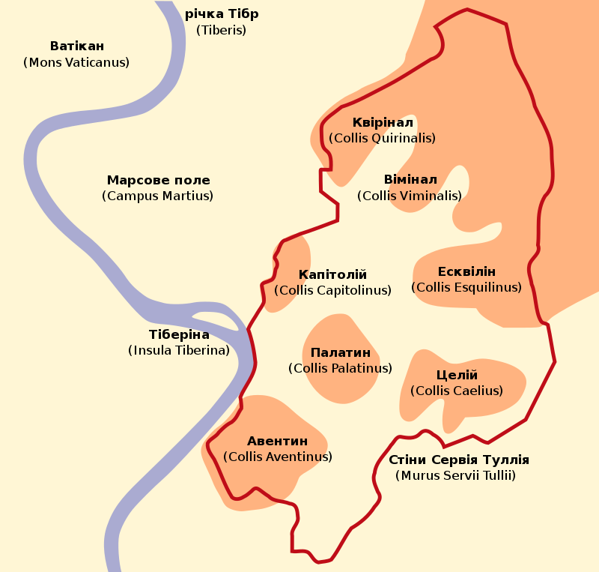
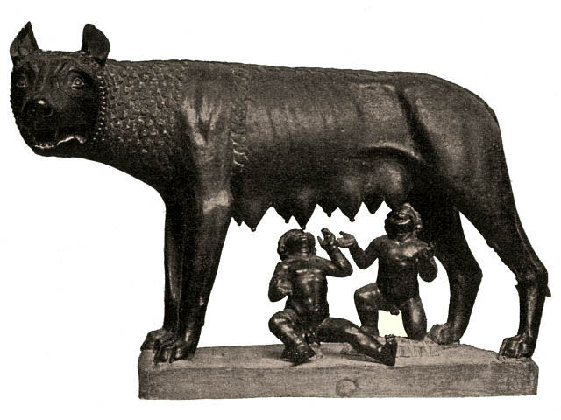
Заснування Рима
Легенда:
Легенда розповідає про братів-близнюків Ромула та Рема, які були синами бога Марса. Їх немовлятами залишили на березі річки Тибр. Там братів знайшла та вигодувала вовчиця. Пізніше їх забрала жити до себе та виховала родина пастуха. Коли Ромул і Рем виросли, то заснували місто Рим. У 753 р. до н. е. Ромул під час сварки вбив Рема та став першим царем Рима. Від цього року римляни починають відлік історії свого міста.
Історична довідка:
У VIII ст. до н. е. на берегах річки Тибр латиняни заснували поселення, яке назвали Рим. Воно було розташоване на торговому шляху між поселеннями греків та етрусків, із цього й багатіло. Рим було засновано на 7 пагорбах.

Slide 4
Вся історія Стародавнього Риму прийнято ділити на три періоди:
01
754-510 рр. до н.е.
ЦАРСЬКИЙ
02
509-28 рр. до н.е.
РЕСПУБЛІКАНСЬКИЙ
03
27 р. до н.е. – 476 р. н.е.
ІМПЕРАТОРСЬКИЙ

Slide 5
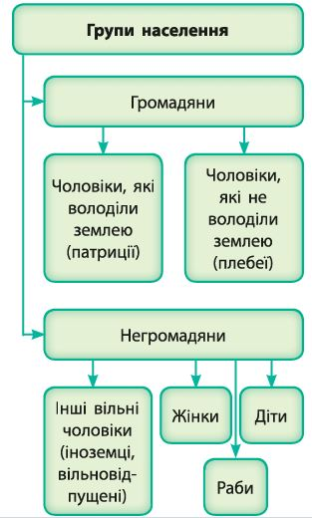
Суспільний устрій Рима
На початку існування в Римі правили царі. Усього за історію їх було сім (разом із Ромулом). Цар був верховним суддею та жерцем, видавав накази та командував армією. Проте царська влада не була спадковою.
Населення Рима складалося з 300 родів, кожен із яких володів частиною земель міста. Кожні десять родів об’єднувалися в курію, а кожні десять курій — у трибу.
Родом керував старійшина. Зібрання старійшин цих родів називали Сенатом. Сенат обирав царя, створював закони, які мали ухвалити Народні збори. Також вони оголошували війну. У Народних зборах брали участь усі громадяни Рима.

Slide 6
Римське суспільство
Все вільне населення поділялось на:
1
Патриції
Нащадки родів, які заснували Рим
Це люди, які приїхали до Рима після його заснування
2
Плебеї

Slide 7
Патриції
еліта суспільства
були багаті
мали великі земельні володіння
могли брати участь в управлінні містом

Slide 8
Плебеї (плебс)
простий народ
Не мали право на землю
були бідні або багаті
не управляли Римом
обмежені права

Slide 9
Раби
Вільновідпущені
Були частиною сім'ї власника
Не мали політичних прав
Могли стати вільними
Військовополонені, або боржники

Slide 10
Римське суспільство
(за доходами)
Вершники
Нобілітет
Плебс
Інші заможні сім’ї, загальне майно яких становило понад 200 тис. сестерціїв (срібна монета)
Найзаможніша верхівка патриціїв
та плебеїв
Решта вільного населення Рима

Slide 11
509 р. до н. е.
у результаті народного повстання Рим перетворився на
РЕСПУБЛІКУ

Slide 12
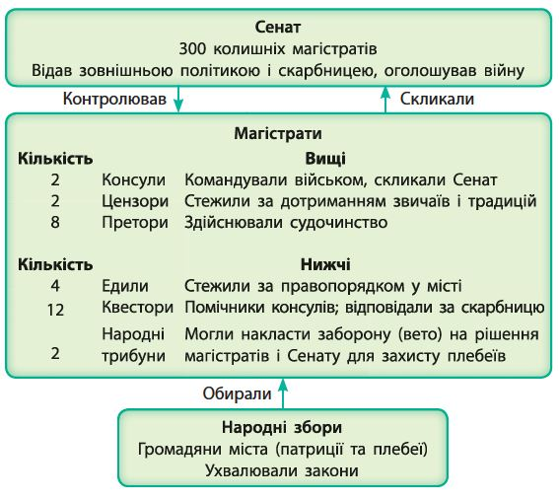
Органи влади в Римській республіці
Лише заможні та почесні громадяни могли брати участь в управлінні та обіймати державні посади. Римська республіка не була демократичною в сучасному розумінні цього слова. Лише заможні та почесні громадяни могли брати участь в управлінні та обіймати державні посади.
У 494 р. до н. е. плебеї отримали право обирати своїх представників — народних трибунів.

Slide 13
Трибун
01
03
01
Захищав інтереси плебеїв
Особа народного трибуна була недоторканною
02
02
04
03
Двері його будинку завжди мали бути відчиненими, щоб у будь-який час дня і ночі громадяни могли звернутися до нього по захист
Не мав права залишати Рим більш ніж на добу
04

